Slide 1
第7章
磁敏式传感器

Slide 2
主要内容
7.1 磁电感应式传感器
7.2 霍尔式传感器

Slide 3
知识单元与知识点 | 电磁感应、霍尔效应的基本概念； 磁电感应式传感器的工作原理、分类（恒磁通式：动圈式和动铁式结构，变磁通式：开磁路和闭磁路结构）、基本特性、测量电路与应用； 霍尔式传感器的工作原理、测量电路与应用； 霍尔元件的基本结构、基本特性、误差及其补偿。
能力点 | 深入理解电磁感应、霍尔效应的基本概念； 理解磁电感应式传感器的工作原理、分类、基本特性、测量电路； 理解霍尔式传感器的工作原理； 了解霍尔元件的基本结构、基本特性、误差及其补偿； 了解磁电感应式传感器、霍尔式传感器的应用。
重难点 | 重点：电磁感应、霍尔效应的基本概念，磁敏式传感器工作原理、分类、测量电路，霍尔式传感器的工作原理。 难点：磁敏式传感器的基本特性。
学习要求 | 熟练掌握电磁感应、霍尔效应的基本概念； 掌握磁电感应式传感器的工作原理、分类、基本特性、测量电路； 掌握霍尔式传感器的工作原理； 了解霍尔元件的基本结构、基本特性、误差及其补偿； 了解磁电感应式传感器、霍尔式传感器的应用。

Slide 4
7.1 磁电感应式传感器
磁电感应式传感器又称感应式或电动式传感器， 是利用电磁感应原理将被测量（如振动、位移、转速等）转换成电信号的一种传感器。
它不需要辅助电源， 就能把被测对象的机械量转换成易于测量的电信号，是一种有源传感器。
特点：电路简单、性能稳定、输出功率大、输出阻抗小，具有一定的工作带宽（10～1000 Hz），被广泛用于转速、振动、位移、扭矩等测量中。

Slide 5
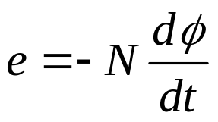


7.1.1工作原理
电磁感应定律（法拉第，1831）：当导体在稳定均匀的磁场中，沿着垂直于磁场方向作切割磁力线运动时，导体内将产生感应电势：
如果导体的运动方向与磁场方向成θ角呢？
线位移：
角位移：

Slide 6
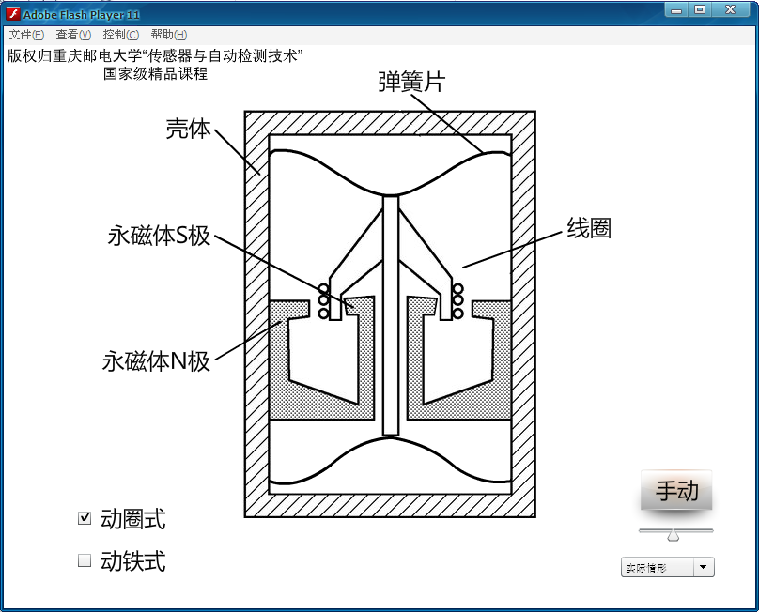
恒磁通式传感器
磁路系统产生恒定的直流磁场，磁路中的工作气隙固定不变，因此气隙中磁通是恒定不变的。
根据运动部件的不同，分为动圈式和动铁式。
适用于线位移情形。

Slide 7
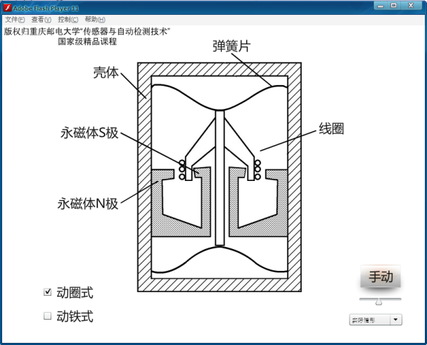
工作原理
动圈式和动铁式的工作原理是完全相同的。
当壳体随被测振动体一起振动时，由于弹簧较软，运动部件质量相对较大， 当振动频率足够高（远大于传感器固有频率）时，运动部件惯性很大，来不及随振动体一起振动， 近乎静止不动，振动能量几乎全被弹簧吸收，永久磁铁与线圈之间的相对运动速度接近于振动体振动速度，磁铁与线圈的相对运动切割磁力线， 从而产生感应电势。

Slide 8
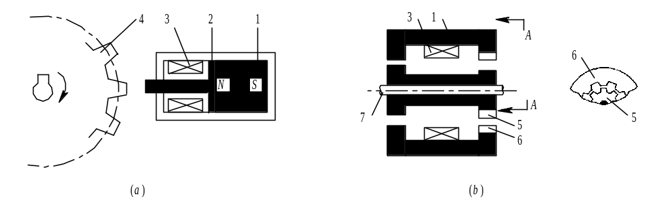
变磁通式磁电传感器（用于角速度测量）
变磁通式磁电传感器结构图
(a) 开磁路； (b) 闭磁路

Slide 9
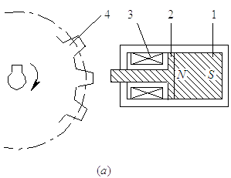
图（a）为开磁路变磁通式：线圈、磁铁静止不动， 测量齿轮安装在被测旋转体上，随被测体一起转动。每转动一个齿， 齿的凹凸引起磁路磁阻变化一次，磁通也就变化一次， 线圈中产生感应电势，其变化频率等于被测转速与测量齿轮上齿数的乘积。
特点：这种传感器结构简单，但输出信号较小，且因高速轴上加装齿轮较危险而不宜测量高转速。

Slide 10
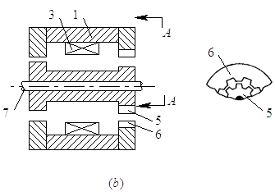
图 (b)为闭磁路变磁通式传感器，它由装在转轴上的内齿轮和外齿轮、永久磁铁和感应线圈组成，内外齿轮齿数相同。 当转轴连接到被测转轴上时，外齿轮不动，内齿轮随被测轴而转动，内、外齿轮的相对转动使气隙磁阻产生周期性变化，从而引起磁路中磁通的变化，使线圈内产生周期性变化的感应电动势。显然，感应电势的频率与被测转速成正比。

Slide 11
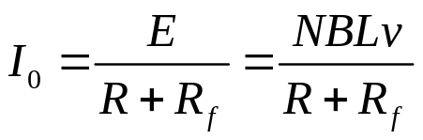
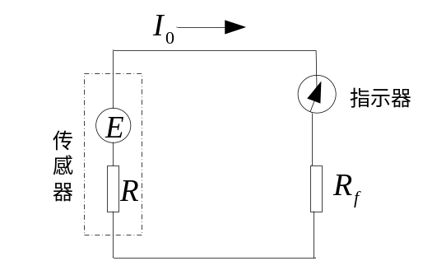
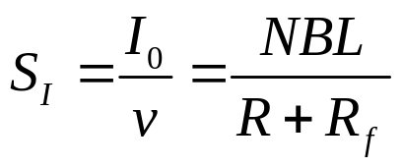
7.1.2 磁电感应式传感器基本特性
当测量电路接入磁电传感器电路时，磁电传感器的输出电流I_{o}为：
式中： R_{f}——测量电路输入电阻； 
R——线圈等效电阻。
传感器的电流灵敏度为

Slide 12
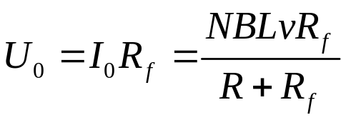
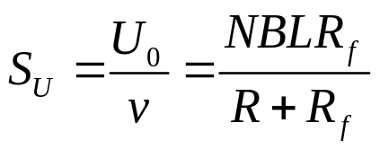
而传感器的输出电压和电压灵敏度分别为
B值大，灵敏度也大，因此要选用B值大的永磁材料；线圈的平均长度大也有助于提高灵敏度，但这是有条件的，要考虑两种情况：
（1）线圈电阻与指示器电阻匹配问题
因传感器相当于一个电压源，为使指示器从传感器获得最大功率，必须使线圈的电阻等于指示器的电阻。
（2）线圈的发热问题
传感器线圈产生感应电动势，接上负载后，线圈中有电流流过而发热。

Slide 13
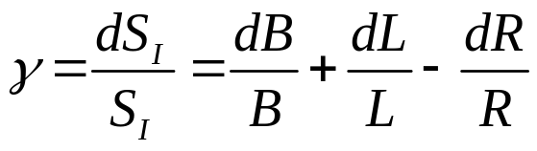
测量误差
当传感器的工作温度发生变化或受到外界磁场干扰、受到机械振动或冲击时，其灵敏度将发生变化，从而产生测量误差，其相对误差为：
即其测量误差来源于B、L、R三个方面

Slide 14
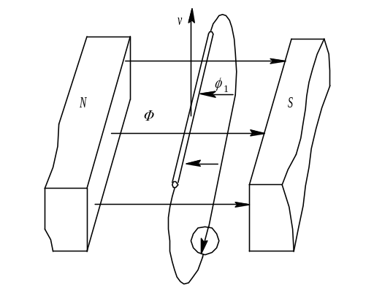
非线性误差 （B的影响）
主要原因：当磁电式传感器在进行测量时，传感器线圈会有电流流过，这时线圈会产生一定的交变磁通，此交变磁通会叠加在永久磁铁产生的传感器工作磁通上，导致气隙磁通变化。
这种影响分为两种情况:附加电场与工作电场方向相同（灵敏度增大），或反之。

Slide 15
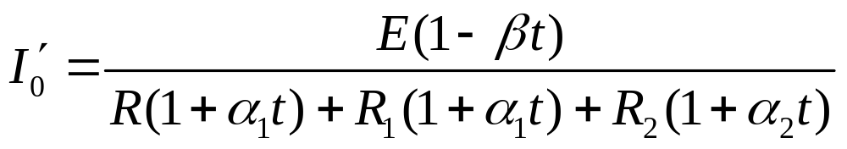
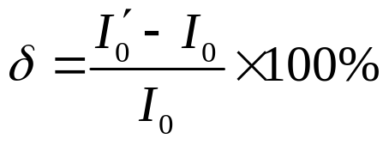
温度误差 （L和R的影响）
式中：R₁－指示器线圈电阻；R₂－指示器附加电阻
温度误差补偿办法：在结构允许的情况下，在传感器的磁铁下设置
热磁分路，进行温度补偿。

Slide 16
动态特性
当被测物振动频率低于传感器的固有频率时，传感器的灵敏度是随振动频率的升高而明显增加的；
当振动频率远大于传感器固有频率时，传感器的灵敏度接近为一个常数，它基本上不随频率变化，即在这一频率范围内，传感器的输出电压与振动速度成正比关系，这一频段就是传感器的理想工作频段；
在振动频率更高（过大）的情况下，线圈阻抗增加，传感器灵敏度会随着振动频率的增加反而下降。

Slide 17
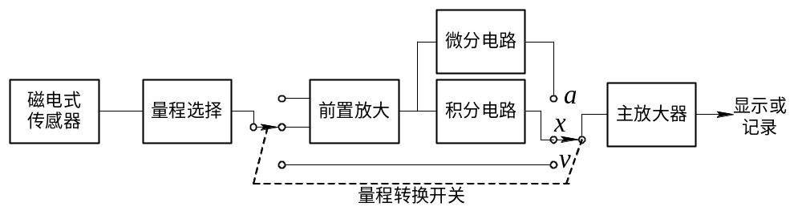
7.1.2 测量电路

Slide 18
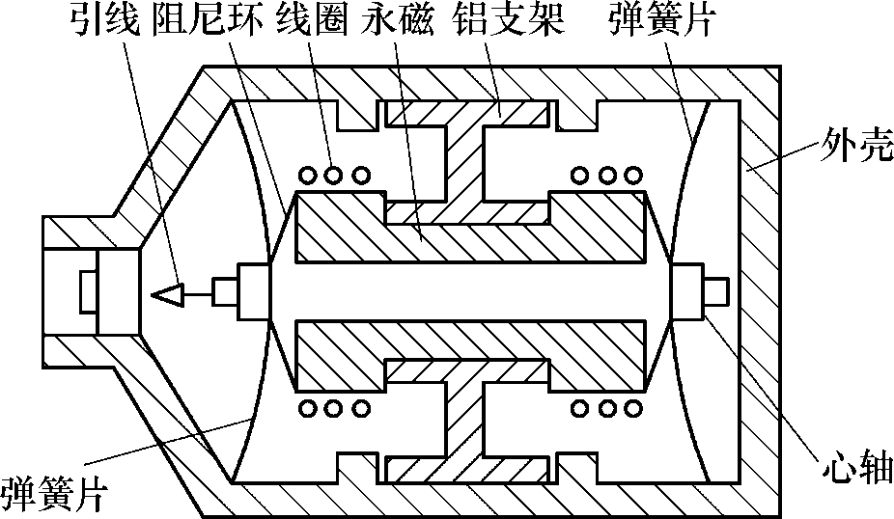
7.1.3 磁电感应式传感器的应用
磁电感应式振动速度传感器

Slide 19
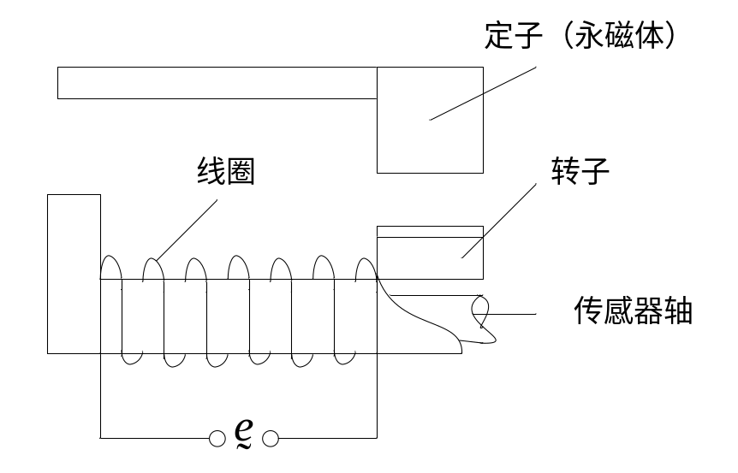
磁电感应式扭矩传感器

Slide 20
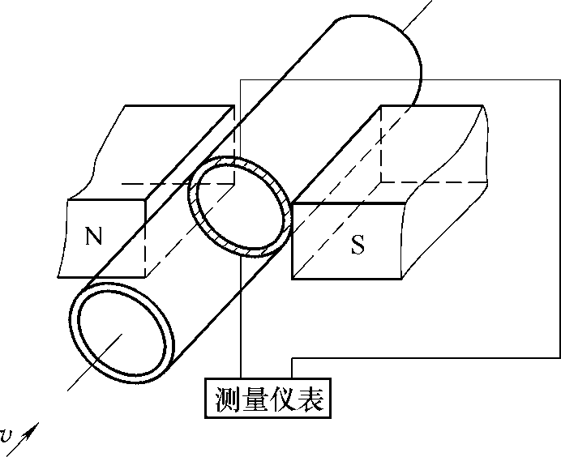
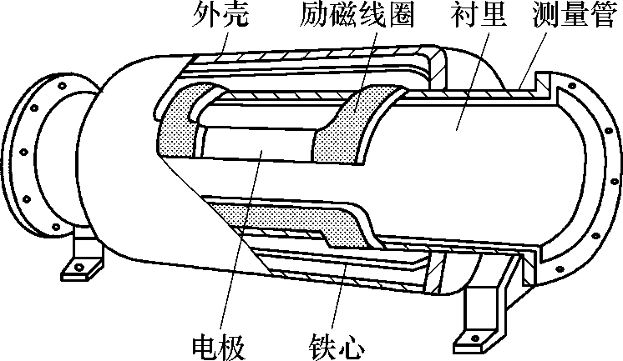
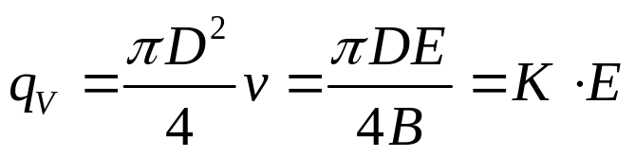

电磁流量计
测量导电液体的体积流量

Slide 21
7.2 霍尔式传感器
当载流导体或半导体处于与电流相垂直的磁场中时，在其两端将产生电位差，这一现象被称为霍尔效应。
霍尔效应产生的电动势被称为霍尔电势。
霍尔效应的产生是由于运动电荷受磁场中洛伦兹力作用的结果。

Slide 22
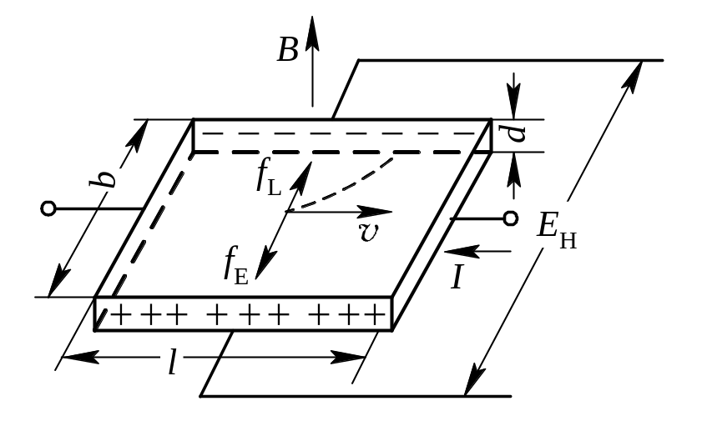




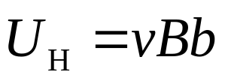
每个电子受到洛伦兹力大小：
电子除了沿电流反方向作定向运动外，还在洛伦兹力作用下向里飘移，结果在导电板里底面积累了电子，而外表面积累了正电荷，将形成附加内电场 ,称为霍尔电场E_{H}。
在霍尔电场作用下，电子将受到一个与洛仑兹力方向相反的电场力的作用，此力阻止电荷的继续积聚，当在金属体内电子积累达到动态平衡时（电荷不再积聚），电子所受洛仑兹力和电场力大小相等：
相应的电动势称为霍尔电势U_{H：}

Slide 23
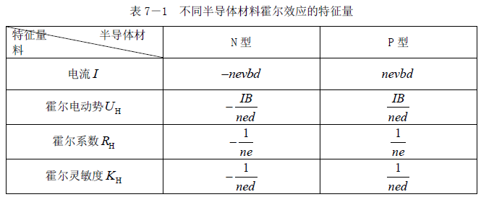
当电子浓度为n ，电子定向运动平均速度为v时，根据电流的定义（单位时间内流过导体截面积的电荷量）有(d为导电板的厚度)

Slide 24
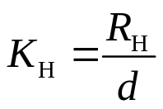



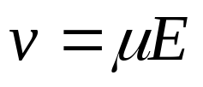
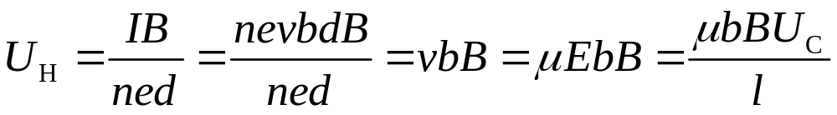
定义霍尔灵敏度为(表征了一个霍尔元件在单位控制电流和单位磁感应强度时产生的霍尔电压的大小)：
因此有：
在霍尔器件的使用中，电源是一常量 ，而电子在电场中的平均迁移速度为（ 是单位电场强度下，电子的平均迁移速度）:
因此有：

Slide 25
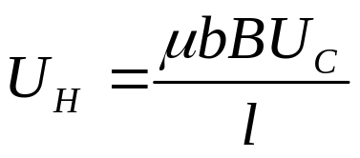

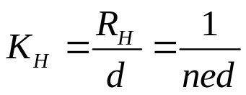


因此有：
所以：霍尔电势正比于激励电流、电压Uc及及磁感应强度B外，还与材料的迁移率及器件的宽度b成正比，与器件长度 成反比。
其灵敏度与霍尔系数 成正比而与霍尔片厚度 成反比。
故常做成薄片状（0.1－0.2mm)。
灵敏度还与载流子浓度成反比，因金属的自由电子浓度过高，不适于制作霍尔元件；载流子的迁移率对灵敏度也有影响，一般电子迁移率远大于空穴，故常采用N型半导体材料制作。

Slide 26
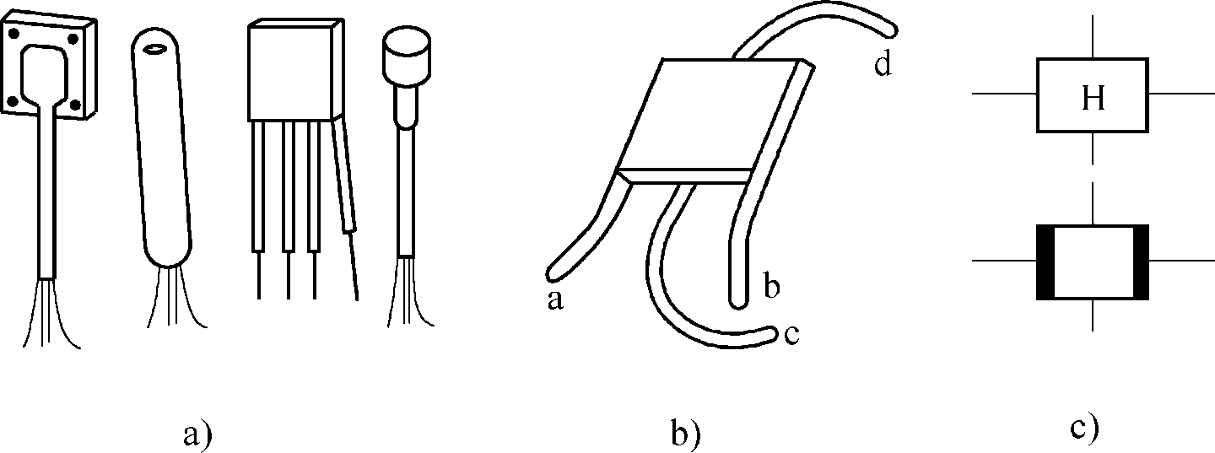
霍尔元件
霍尔元件的外形、结构和符号

Slide 27
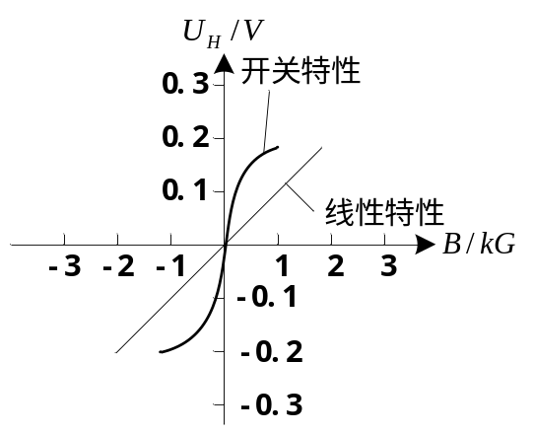
霍尔元件基本特性
线性特性与开关特性：霍尔电动势U_{H}与I、B成线性关系或在一定区域内随B的增加迅速增加的特性
不等位电阻：未加磁场时，不等位电动势与相应电流的比值。产生原因：霍尔电极安装位置不对称或不在同一等电位上；半导体材料不均匀造成电阻率不均匀或几何尺寸不对称；激励电极接触不良造成激励电流不均匀分配。
负载特性 ：当霍尔电极间接有负载时（阻抗非无穷大），有电流流过内阻产生压降，实际的霍尔电动势将比理论值略小。
温度特性 ：半导体材料受温度影响大，将影响霍尔系数、电阻率、灵敏度等。

Slide 28
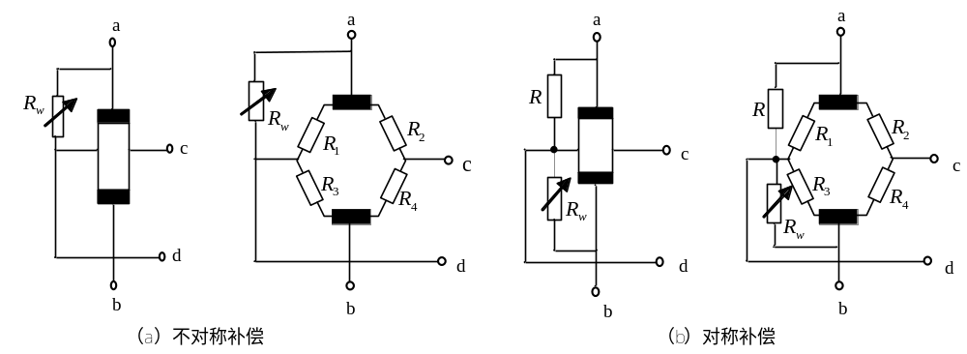
霍尔元件的零位误差及补偿
不等位电动势的补偿

Slide 29
寄生直流电动势的补偿
  当霍尔元件的电极焊点是不完全的欧姆接触、焊点大小不等、热容量不同时，将产生寄生直流电动势（与工作电流有关，随之减小而减小）
  欧姆接触：金属与半导体的接触，其接触面的电阻值远小于半导体本身的电阻。
  补偿方法：元件在制作安装时，尽量做到使电极欧姆接触，并做到均匀散热。

Slide 30


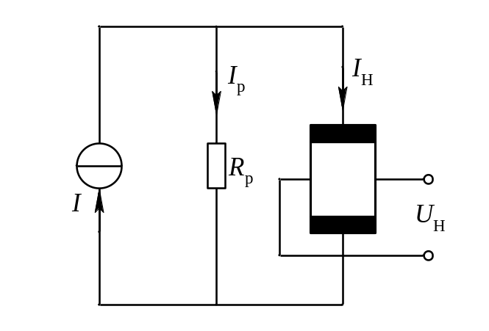




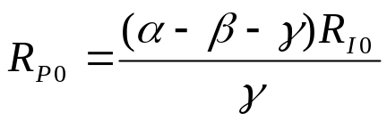
霍尔元件的温度误差及其补偿

Slide 31
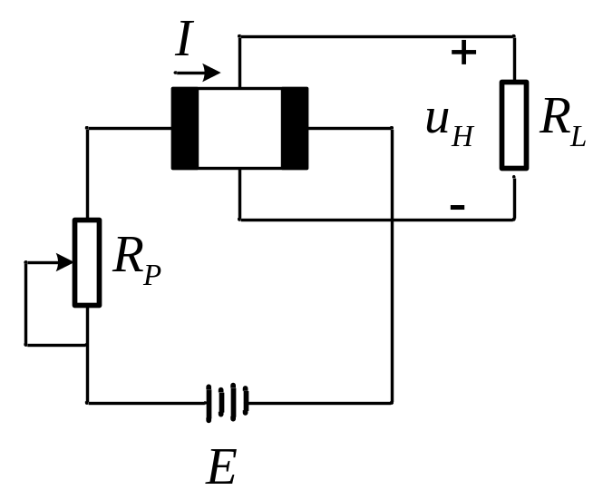
7.2.2 测量电路
可变电阻R_{p}起调节激励电流I的作用

Slide 32
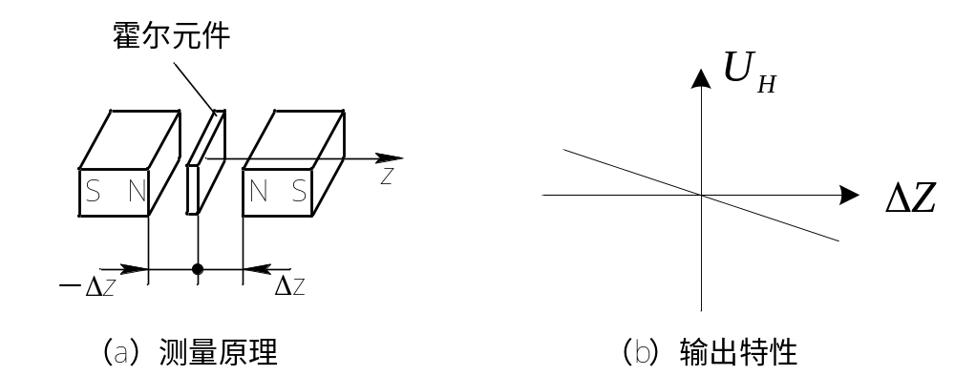

7.2.3 霍尔式传感器的应用
微位移的测量

Slide 33

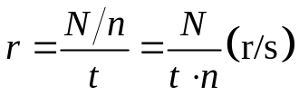
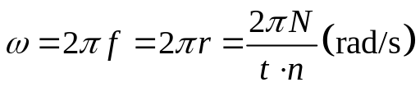
转速的测量
转速为：
或：

Slide 34
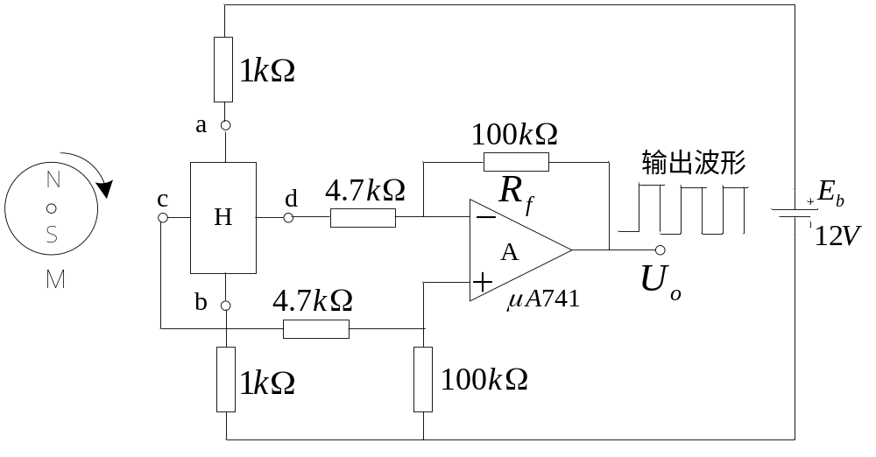
采用霍尔元件的转速测量电路：磁转子M旋转带动磁极旋转，霍尔元件H感受到磁场强度发生变化，产生的霍尔电势经差动运算放大器A放大后输出矩形波，输出信号可反映转子的转速。

Slide 35
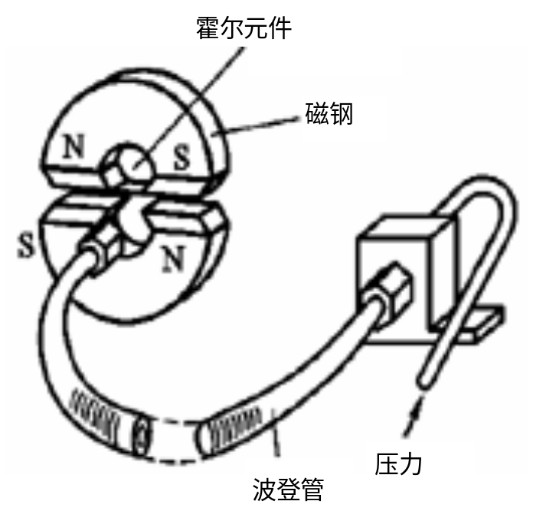
压力的测量

